Slide 1
Lasten taiteellinen toimijuus
Ilmaisun ohjaaminen / JP

Slide 2
Tarja Pääjoki tarkoittaa lasten taiteellisella toimijuudella sellaista aktiivista toimintaa, jossa on mukana taiteellisia laatuja, vaikka sitä ei varsinaisesti nimitettäisi taiteeksi.
Hän käsittelee lasten taiteellista toimijuutta eri ulottuvuuksina. Ne eivät sulje pois toisiaan ja voivat olla läsnä myös samanaikaisesti.
Lasten taiteellinen toimijuus on lapselle ennen kaikkea tuttu tapa tutkia maailmaa ja ilmaista itseään. Se on osa lapsilähtöistä toimintaa ja kunnioittaa lapsen tapaa olla maailmassa.

Slide 3
Varhaiskasvatuksen näkökulmasta on tärkeää, ettei taidekasvatuksellisia tavoitteita määritellä ensisijaisesti aikuisen näkökulmasta ja että taiteellinen elementti on läpäisevä kaikessa toiminnassa.
Kasvatuksessa on mahdollista tukea lasten toimijuutta taiteellisilla ja esteettisillä osa-alueilla. Aikuinen luo puitteet taiteelliselle toimijuudelle.

Slide 4


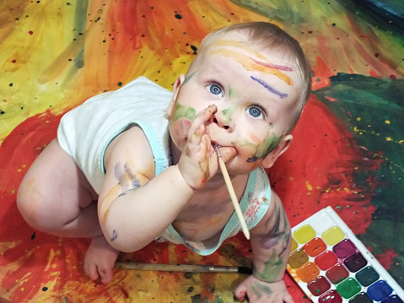
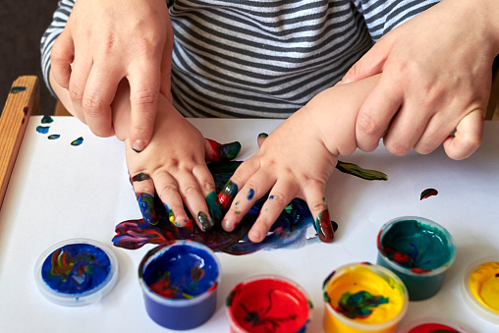
Aistiva tutkija

Slide 5


Luova ilmaisija

Slide 6


Leikkivä kokeilija

Slide 7

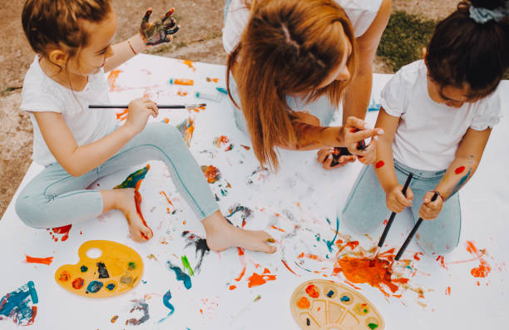
Yhteisötaiteilija

Slide 8


Kulttuurin perillinen

